Slide 1
Знакомство дошкольников с геометрическими фигурами.
Тифлопедагог: Воронова О.И.

Slide 4
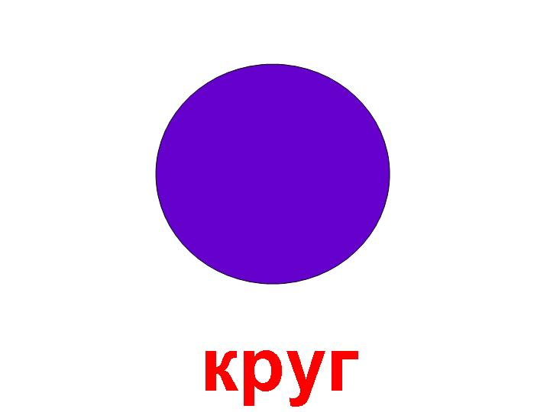

Slide 6
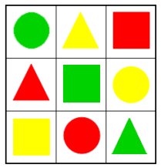
Посмотри на картинку. Сколько на картинке кругов ,треугольников, квадратов?

Slide 7
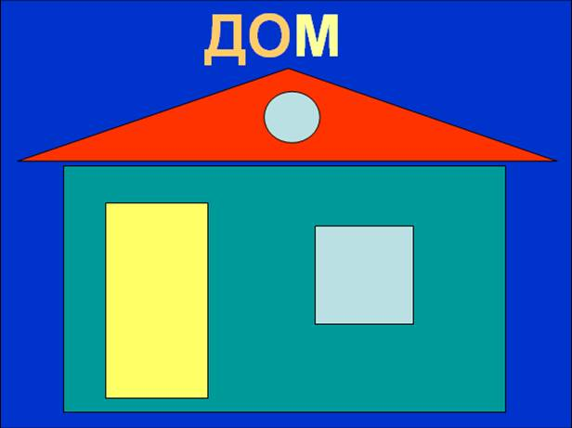
Из каких геометрических фигур построен дом?

Slide 8
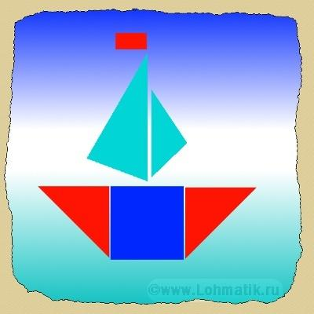
Из каких фигур сделан кораблик?

Slide 9
Из каких фигур состоит грузовик?

Slide 10
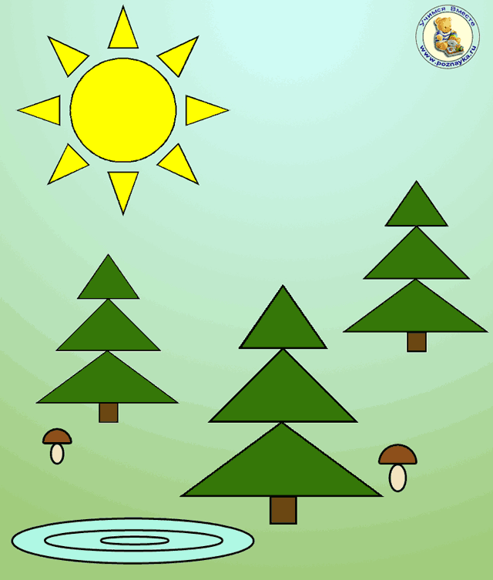
Расскажи какие фигуры ты узнал.

Slide 11
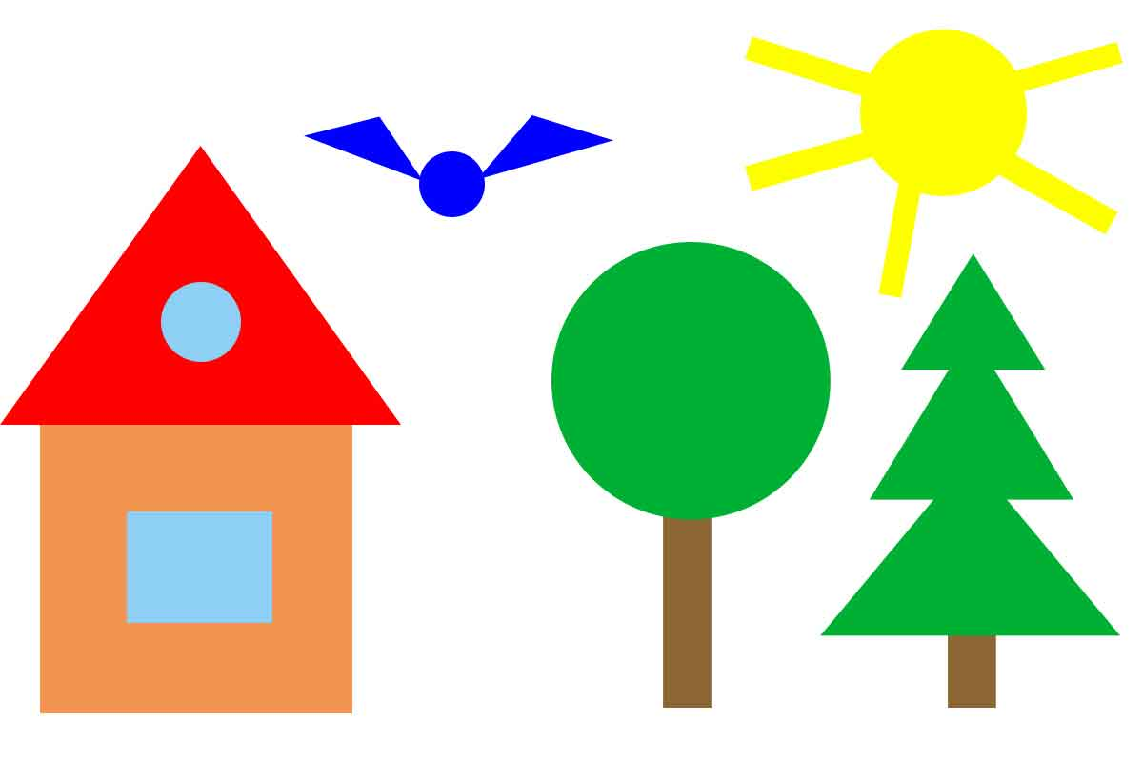
Составь такую же картинку и расскажи какие фигуры использовал.

